Slide 1
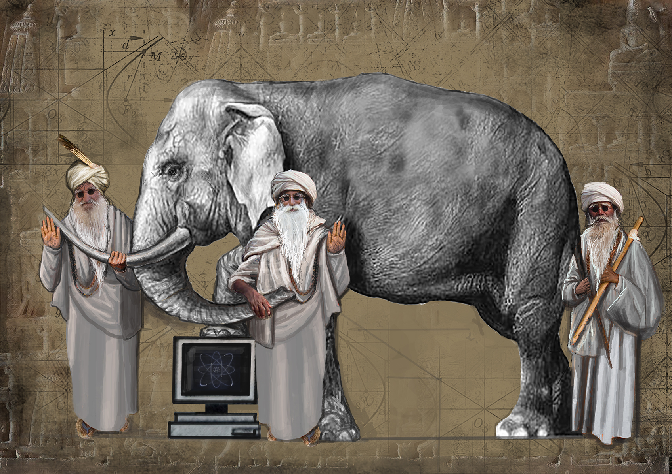

Slide 2
Казахский национальный университет им. аль-Фараби
МАТЕМАТИЧЕСКОЕ МОДЕЛИРОВАНИЕ
д.ф.-м.н., профессор С.Я. Серовайский
serovajskys@mail.ru
Алматы, 2021

Slide 3
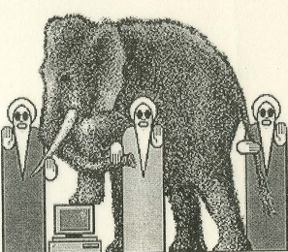
Лекция 1 ВВЕДЕНИЕ Основы математического моделирования

Slide 4
Содержание лекции
2
Моделирование и процесс познания

Slide 5
Содержание лекции
2
Моделирование и процесс познания
Математическое моделирование – мост между Математикой и окружающим миром

Slide 6
Содержание лекции
2
Моделирование и процесс познания
Математическое моделирование – мост между Математикой и окружающим миром
Принципы построения математических моделей

Slide 7
Содержание лекции
2
Моделирование и процесс познания
Математическое моделирование – мост между Математикой и окружающим миром
Принципы построения математических моделей
Структура математической модели

Slide 8
Содержание лекции
2
Моделирование и процесс познания
Математическое моделирование – мост между Математикой и окружающим миром
Принципы построения математических моделей
Структура математической модели
Классификация математических моделей

Slide 9
Познание и моделирование
3
https://www.psychologos.ru/articles/view/poznanie

Slide 10
Познание и моделирование
3
Упрощенная схема процесса познания

Slide 11
Познание и моделирование
3
Упрощенная схема процесса познания

Slide 12
Познание и моделирование
3
Упрощенная схема процесса познания

Slide 13
Познание и моделирование
4
Типы познания наука, философия, религия, литература, искусство...

Slide 14
Познание и моделирование
4
Типы познания наука, философия, религия, литература, искусство...
Модель
представление об объекте, отражающее субъективную точку зрения исследователя на основе имеющейся объективной информации

Slide 15
Старая индийская притча
5

Slide 16
Старая индийская притча
5
Группа слепых повстречали слона и обменялись впечатлениями:

Slide 17
Старая индийская притча
5
Группа слепых повстречали слона и обменялись впечатлениями:
Слон – это высокая стена.

Slide 18
Старая индийская притча
5
Это слон!

Slide 19
Старая индийская притча
5
Группа слепых повстречали слона и обменялись впечатлениями:
Слон – это высокая стена.
О нет, слон – он острый, как меч!

Slide 20
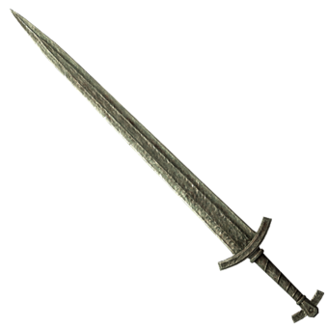
Старая индийская притча
5
Это слон!

Slide 21
Старая индийская притча
5
Группа слепых повстречали слона и обменялись впечатлениями:
Слон – это высокая стена.
О нет, слон – он острый, как меч!
Неправда! Слон – это такая колонна!

Slide 22
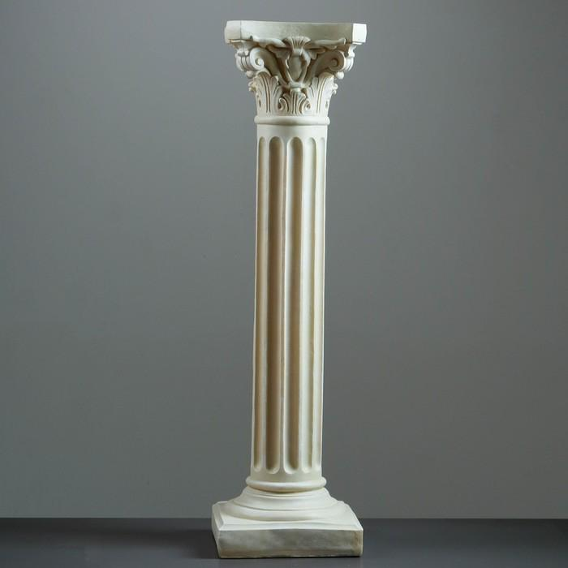
Старая индийская притча
5
Это слон!

Slide 23
Старая индийская притча
5
Группа слепых повстречали слона и обменялись впечатлениями:
Слон – это высокая стена.
О нет, слон – он острый, как меч!
Неправда! Слон – это такая колонна!
Всё не так! Слон – это такая змея!!!

Slide 24
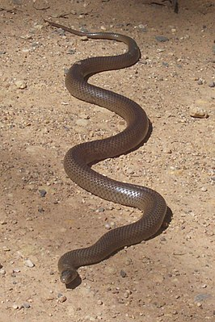
Старая индийская притча
5
Это слон!

Slide 25
Старая индийская притча
6

Slide 26
Старая индийская притча
6
В этом – суть познания!

Slide 27
Старая индийская притча
6
В этом – суть познания!
В этом – суть моделирования!

Slide 28
Естествознание и математика
7
Физика – движение, электричество, атом, гравитация
Химия – молекулы, вещество, реакции
Биология – жизнь, клетка, организм
Экономика – собственность, товар, финансы
Социология – общество, государство, народ
География – континенты, моря, горы, реки

Slide 29
Естествознание и математика
7
Физика – движение, электричество, атом, гравитация
Химия – молекулы, вещество, реакции
Биология – жизнь, клетка, организм
Экономика – собственность, товар, финансы
Социология – общество, государство, народ
География – континенты, моря, горы, реки
Математика – числа, функции, уравнения, множества,
операции, матрицы, алгоритмы, операторы

Slide 30
Естествознание и математика
8
Может ли физик изучать финансовые отношения?
Может ли историк изучать химические реакции?
Может ли биолог изучать гравитационное поле?

Slide 31
Естествознание и математика
8
Может ли физик изучать финансовые отношения? Нет!
Может ли историк изучать химические реакции? Нет!
Может ли биолог изучать гравитационное поле? Нет!

Slide 32
Естествознание и математика
8
Может ли физик изучать финансовые отношения? Нет!
Может ли историк изучать химические реакции? Нет!
Может ли биолог изучать гравитационное поле? Нет
Может ли математик изучать финансовые отношения?
Может ли математик изучать химические реакции?
Может ли математик изучать гравитационное поле?

Slide 33
Естествознание и математика
8
Может ли физик изучать финансовые отношения? Нет!
Может ли историк изучать химические реакции? Нет!
Может ли биолог изучать гравитационное поле? Нет
Может ли математик изучать финансовые отношения? Да!
Может ли математик изучать химические реакции? Да!
Может ли математик изучать гравитационное поле? Да!

Slide 34
Естествознание и математика
9
Математические объекты относятся к идеальному миру человеческих идей

Slide 35
Естествознание и математика
9
Математические объекты относятся к идеальному миру человеческих идей
Математика способна изучать практически любые объекты материального мира

Slide 36
Естествознание и математика
9
Математические объекты относятся к идеальному миру человеческих идей
Математика способна изучать практически любые объекты материального мира
Математическая модель – мост между окружающей действительностью и идеальным миром математики.

Slide 37
Содержание и форма
10
Любая модель имеет содержание и форму

Slide 38
Содержание и форма
10
Любая модель имеет содержание и форму
Содержание реализует цель исследования

Slide 39
Содержание и форма
10
Любая модель имеет содержание и форму
Содержание реализует цель исследования
Форма является средством достижения цели

Slide 40
Содержание и форма
10
Любая модель имеет содержание и форму
Содержание реализует цель исследования
Форма является средством достижения цели
Очевидно, цель – первично, средство – вторично

Slide 41
Содержание и форма
10
Любая модель имеет содержание и форму
Содержание реализует цель исследования
Форма является средством достижения цели
Очевидно, цель – первично, средство – вторично
Так ли это?

Slide 42
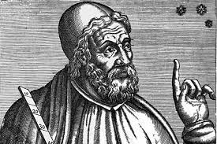
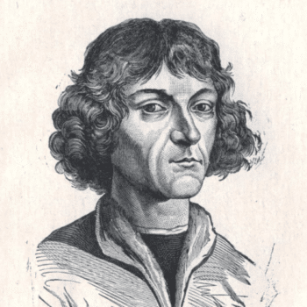
Коперник или Птолемей?
11
https://24smi.org/celebrity/4944-ptolemei.html
https://biographe.ru/uchenie/nikolay-kopernik/

Slide 43
Коперник или Птолемей?
11
Система Птолемея – геоцентрическая
центр – Земля

Slide 44
Коперник или Птолемей?
11
Система Птолемея – геоцентрическая
центр – Земля
Система Коперника – гелиоцентрическая
центр – Солнца

Slide 45
Коперник или Птолемей?
11
Система Птолемея – геоцентрическая
центр – Земля
Система Коперника – гелиоцентрическая
центр – Солнца
Вопрос: почему система Коперника пришла на смену
системе Птолемея?

Slide 46
Построение математической модели
12
Пример: падение тела под действие силы тяжести

Slide 47
Построение математической модели
8
Пример: падение тела под действие силы тяжести
Вопрос: что мы наблюдаем?

Slide 48
Построение математической модели
12
Пример: падение тела под действие силы тяжести
Вопрос: что мы наблюдаем?
Ответ: со временем меняется высота тела

Slide 49
Построение математической модели
12
Пример: падение тела под действие силы тяжести
Вопрос: что мы наблюдаем?
Ответ: со временем меняется высота тела
Вывод: состояние системы описывается функцией
y = y(t)

Slide 50
Построение математической модели
13
Пример: падение тела под действие силы тяжести
Что делать: оценить скорость изменения функции y

Slide 51
Построение математической модели
13
Пример: падение тела под действие силы тяжести
Что делать: оценить скорость изменения функции y
Скорость изменения функции – ?

Slide 52
Построение математической модели
13
Пример: падение тела под действие силы тяжести
Что делать: оценить скорость изменения функции y
Скорость изменения функции – производная

Slide 53
Построение математической модели
13
Пример: падение тела под действие силы тяжести
Что делать: оценить скорость изменения функции y
Скорость изменения функции – производная
Скорость изменения координаты y – скорость v

Slide 54
Построение математической модели
13
Пример: падение тела под действие силы тяжести
Что делать: оценить скорость изменения функции y
Скорость изменения функции – производная
Скорость изменения координаты y – скорость v
Модель 1.

Slide 55
Построение математической модели. 2
14
Модель 1.
Решение: y(t) = vt + c

Slide 56
Построение математической модели. 2
14
Модель 1.
Решение: y(t) = vt + c
Вопрос: Почему модель 1 не удовлетворительна?

Slide 57
Построение математической модели. 2
14
Модель 1.
Решение: y(t) = vt + c
Вопрос: Почему модель 1 не удовлетворительна?
Ответ: Решение зависит от произвольной константы с

Slide 58
Построение математической модели. 2
14
Модель 1.
Решение: y(t) = vt + c
Вопрос: Почему модель 1 не удовлетворительна?
Ответ: Решение зависит от произвольной константы с
Вопрос: Что делать?

Slide 59
Построение математической модели. 2
14
Модель 1.
Решение: y(t) = vt + c
Вопрос: Почему модель 1 не удовлетворительна?
Ответ: Решение зависит от произвольной константы с
Вопрос: Что делать?
Ответ: Добавить начальное условие

Slide 60
Построение математической модели. 2
14
Модель 1.
Решение: y(t) = vt + c
Вопрос: Почему модель 1 не удовлетворительна?
Ответ: Решение зависит от произвольной константы с
Вопрос: Что делать?
Ответ: Добавить начальное условие
Модель 2.

Slide 61
Построение математической модели. 3
15
Модель 2.

Slide 62
Построение математической модели. 3
15
Модель 2.
Решение: у(t) = у₀ + v(t – t₀).

Slide 63
Построение математической модели. 3
15
Модель 2.
Решение: у(t) = у₀ + v(t – t₀).
Вопрос: Почему модель 2 не удовлетворительна?

Slide 64
Построение математической модели. 3
15
Модель 2.
Решение: у(t) = у₀ + v(t – t₀).
Вопрос: Почему модель 2 не удовлетворительна?
Ответ: Скорость – переменная величина!

Slide 65
Построение математической модели. 3
15
Модель 2.
Решение: у(t) = у₀ + v(t – t₀).
Вопрос: Почему модель 2 не удовлетворительна?
Ответ: Скорость – переменная величина!
Модель 3.
с переменной скоростью

Slide 66
Построение математической модели. 4
16
Модель 3.

Slide 67
Построение математической модели. 4
16
Модель 3.
Решение:

Slide 68
Построение математической модели. 4
16
Модель 3.
Решение:
Вопрос: Почему модель 3 не удовлетворительна?

Slide 69
Построение математической модели. 4
16
Модель 3.
Решение:
Вопрос: Почему модель 3 не удовлетворительна?
Ответ: Скорость – не известна!

Slide 70
Построение математической модели. 4
16
Модель 3.
Решение:
Вопрос: Почему модель 3 не удовлетворительна?
Ответ: Скорость – не известна!
Модель 4.

Slide 71
Построение математической модели. 5
17
Модель 4.

Slide 72
Построение математической модели. 5
17
Модель 4.
Вопрос: В чем проблема модели 4?

Slide 73
Построение математической модели. 5
17
Модель 4.
Вопрос: В чем проблема модели 4?
Ответ: Ускорение – не известно!

Slide 74
Построение математической модели. 5
17
Модель 4.
Вопрос: В чем проблема модели 4?
Ответ: Ускорение – не известно!
Вопрос: Что делать дальше?

Slide 75
Построение математической модели. 5
17
Модель 4.
Вопрос: В чем проблема модели 4?
Ответ: Ускорение – не известно!
Вопрос: Что делать дальше?
Ответ: a = -g

Slide 76
Построение математической модели. 5
17
Модель 4.
Вопрос: В чем проблема модели 4?
Ответ: Ускорение – не известно!
Вопрос: Что делать дальше?
Ответ: a = -g
Модель 5.

Slide 77
Применимость модели
18
Модель:

Slide 78
Применимость модели
18
Модель:
Вопрос: При каких условиях справедлива модель?

Slide 79
Применимость модели
18
Модель:
Вопрос: При каких условиях справедлива модель?
Ответ: Модель справедлива вплоть до приземления тела

Slide 80
Анализ модели
19
Модель:
Вопрос: Что является параметрами модели?

Slide 81
Анализ модели
19
Модель:
Вопрос: Что является параметрами модели?
Ответ: начальный момент времени, начальные положение и скорость тела

Slide 82
Анализ модели
19
Модель:
Вопрос: Что является параметрами модели?
Ответ: начальный момент времени, начальные положение и скорость тела
В процессе анализа модели можно определить изменение со временем положения и скорость тела при различных значениях параметров модели

Slide 83
Анализ модели
19
Модель:
Вопрос: Что является параметрами модели?
Ответ: начальный момент времени, начальные положение и скорость тела
В процессе анализа модели можно определить изменение со временем положения и скорость тела при различных значениях параметров модели
Вопрос: Какие еще характеристики можно найти?

Slide 84
Анализ модели
19
Модель:
Вопрос: Что является параметрами модели?
Ответ: начальный момент времени, начальные положение и скорость тела
В процессе анализа модели можно определить изменение со временем положения и скорость тела при различных значениях параметров модели
Вопрос: Какие еще характеристики можно найти?
Ответ: время движения, скорость приземления

Slide 85
Структура математической модели
20
Объект исследования

Slide 86
Структура математической модели
20
Объект исследования
Функции состояния системы

Slide 87
Структура математической модели
20
Объект исследования
Функции состояния системы
Независимые переменные

Slide 88
Структура математической модели
20
Объект исследования
Функции состояния системы
Независимые переменные
Система координат

Slide 89
Структура математической модели
20
Объект исследования
Функции состояния системы
Независимые переменные
Система координат
Причины эволюции системы

Slide 90
Структура математической модели
20
Объект исследования
Функции состояния системы
Независимые переменные
Система координат
Причины эволюции системы
Причинно-следственная связь

Slide 91
Структура математической модели
20
Объект исследования
Функции состояния системы
Независимые переменные
Система координат
Причины эволюции системы
Причинно-следственная связь
Входные параметры системы

Slide 92
Структура математической модели
20
Объект исследования
Функции состояния системы
Независимые переменные
Система координат
Причины эволюции системы
Причинно-следственная связь
Входные параметры системы
Условия применимости модели

Slide 93
Структура математической модели
20
Объект исследования
Функции состояния системы
Независимые переменные
Система координат
Причины эволюции системы
Причинно-следственная связь
Входные параметры системы
Условия применимости модели
Выходные параметры системы

Slide 94
Характеристика модели падения тела
21
1 | объект исследования | падающее тело
2 | функции состояния | высота (координата) тела, его скорость
3 | независимая переменная | время
4 | система координат | начальный момент времени – нулевой, координата направлена вертикально вверх, начало координаты – поверхность земли, нулевая скорость соответствует состоянию покоя, скорость возрастает в направлении возрастания координаты
5 | причина эволюции | гравитационное поле и начальное нахождение тела над поверхностью земли
6 | причинно-следственная связь | вторая производная от координаты пропорциональна силе тяготения
7 | входные параметры | начальная высота тела
8 | условия применимости модели | движение – до момента приземления, начальная высота тела положительна
9 | выходные параметры | время движения тело до приземления, скорость в момент приземления

Slide 95
Классификация математических моделей
22
непрерывные и дискретные системы

Slide 96
Классификация математических моделей
22
непрерывные и дискретные системы
детерминированные и стохастические системы

Slide 97
Классификация математических моделей
22
непрерывные и дискретные системы
детерминированные и стохастические системы
системы с сосредоточенными и распределенными параметрами

Slide 98
Классификация математических моделей
22
непрерывные и дискретные системы
детерминированные и стохастические системы
системы с сосредоточенными и распределенными параметрами
динамические и стационарные системы

Slide 99
Классификация математических моделей
22
непрерывные и дискретные системы
детерминированные и стохастические системы
системы с сосредоточенными и распределенными параметрами
динамические и стационарные системы
линейные и нелинейные системы

Slide 100
Классификация математических моделей
22
непрерывные и дискретные системы
детерминированные и стохастические системы
системы с сосредоточенными и распределенными параметрами
динамические и стационарные системы
линейные и нелинейные системы
уравнения и вариационные принципы

Slide 101
Классификация математических моделей
22
непрерывные и дискретные системы
детерминированные и стохастические системы
системы с сосредоточенными и распределенными параметрами
динамические и стационарные системы
линейные и нелинейные системы
уравнения и вариационные принципы
корректные и некорректные системы

Slide 102
Литература
23
С. Серовайский. Математическое моделирование. - Алматы: КазНУ им. аль-Фараби, 2000.
S. Serovajsky. Mathematical modeling. - London, CRC Press, 2021 (to appear).
V.S. Zarubin. Mathematical modeling in technology. - M., 2003.
L.A. Anchordoqui, T.C. Paul. Mathematical Models of Physics Problems. – Nova Science Publishers, 2013.
H. Gould, J. Tobochnik, W. Christian. An introduction to computer simulation methods: Applications to Physical Systems. – Pearson/Addison Wesley, 2006.
M. Meerschaert. Mathematical Modeling. – Academic Press, 2007.
S. Moghadas, M. Jaberi-Douraki. Mathematical Modelling: A Graduate Textbook. – Wiley, 2018.
https://people.maths.bris.ac.uk/~madjl/course_text.pdf
http://www.sfu.ca/~vdabbagh/Chap1-modeling.pdf
https://en.wikipedia.org/wiki/Mathematical_model

Slide 103
24

Slide 104
25

Slide 105
Задание 1
26
Задание 1. Движение зонда, ракета и планера
Характеристика модели

Slide 106
Тема следующего занятия
27
Моделирование
механических колебаний

